Slide 1
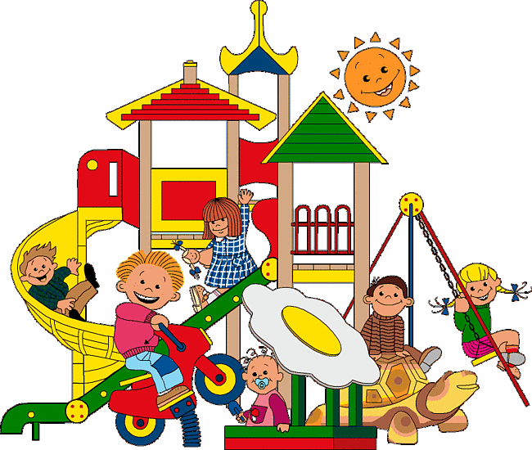
Фотоотчёт семейного клуба
Подготовила
Воспитатель:
Магомедова Д.Н.

Slide 2
Семейный клуб - это одна из эффективных форм взаимодействия с семьями и детьми.
В этой презентации представлены опыты работы , формы деятельности с семьями и детьми в подготовительной группе.
Цель семейного клуба – создание системы личностно-ориентированного взаимодействия детей и взрослых через организацию совместной деятельности.
Задачи
повышение психолого-педагогической компетентности родителей;
расширение и восстановление воспитательного потенциала семьи; - активное включение родителей в процесс социального воспитания детей.

Slide 3
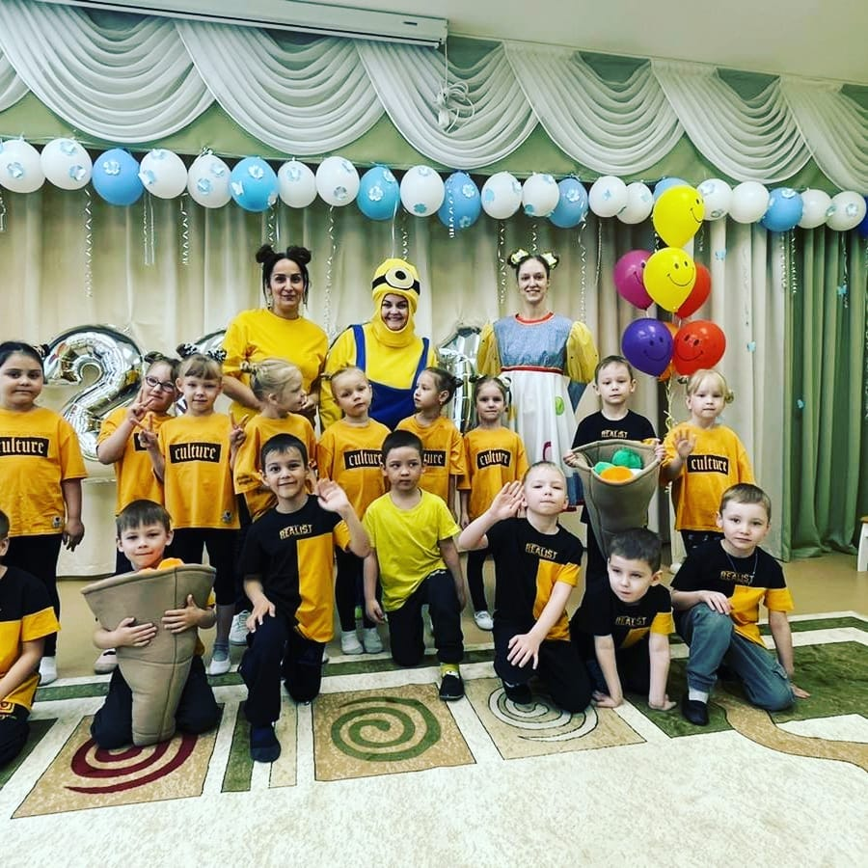
День зашиты детей

Slide 4
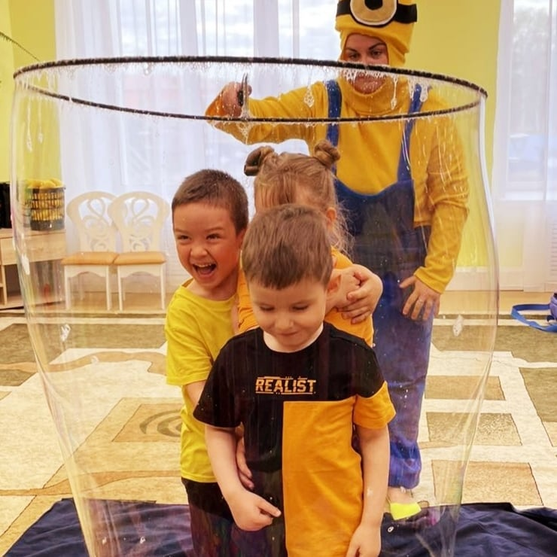

Slide 5
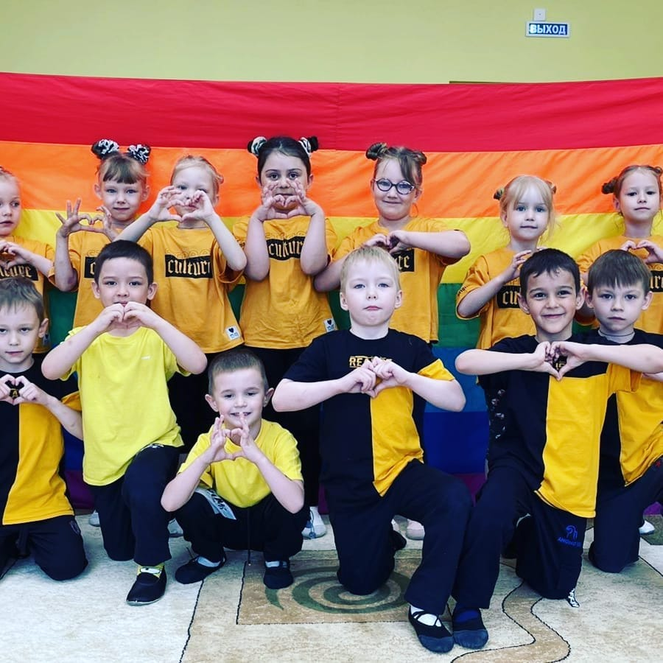

Slide 6
Предполагаемые результаты плодотворной работы семейного клуба
Улучшение эмоционального состояния детей, выход на более высокий уровень взаимодействия.
Сплочение большинства родителей в единый коллектив, участие родителей в делах и начинаниях детского сада.
Положительная динамика
в построении
продуктивного
детско- родительского
взаимодействия.

